Slide 1
XML External Entity Attack

Slide 2
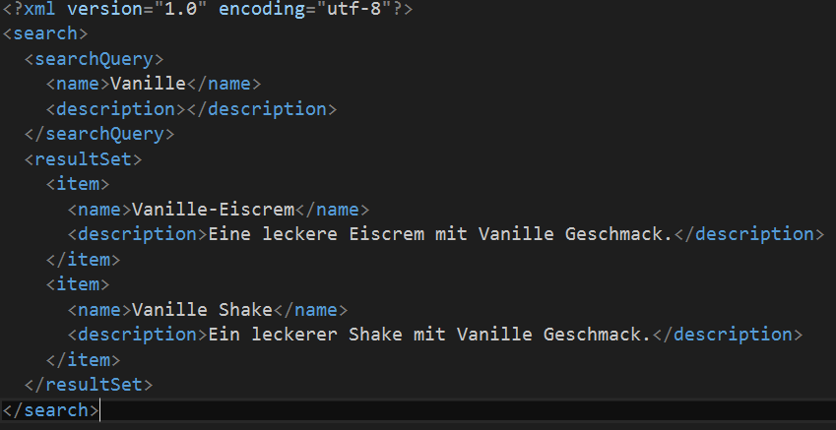
Was ist XML?
Notes:
Man kann daten damit strukturiert ablegen und ggf. austauschen
XML ist human readable und machine readable zugleich
Im Web wird’s verwendet für API Schnittstellen und automatisierte Suchen
In Office Dokumenten
HTML ist eine Form von XML
Beipsiel bild beschreiben

Slide 3
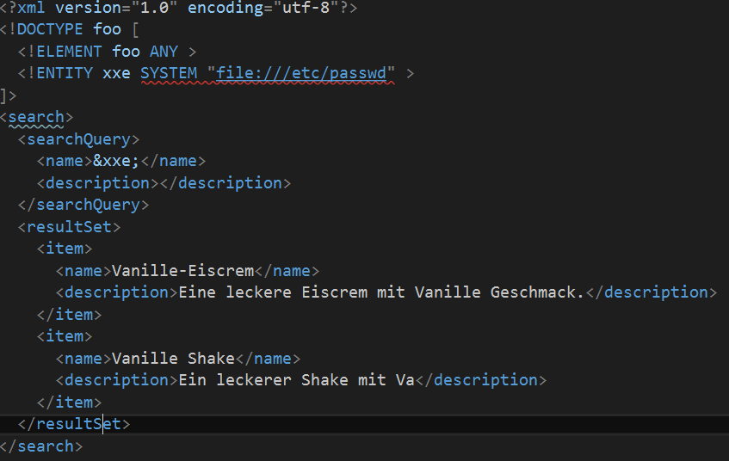
Was ist XXE?
<!DOCTYPE foo [<!ELEMENT foo ANY > <!ENTITY xxe SYSTEM "file:///etc/passwd" >]>
XML Doctype
Dateien einbinden
Notes:
XML hat einen Doctype und darin sind viele Metainformationen
Andere Dateien können in ein XML Dokument eingebunden werden.
Wird ausgenutzt indem Requests mit falschen Header-Daten gesendet werden
Im Doctype kann das Dokument und seine Struktur beschrieben werden.
Es können externe Dateien referenziert werden
Das Referenzieren wird ausgenutzt indem man Dateinen referenziert die schützenswerte Informationen enthalten.
Diese Dateien werden mit der Response zurückgeliefert.
Code beschreiben

Slide 4
Livedemo

Slide 5
Mitigation
PHP: libxml_disable_entity_loader(true);
.NET 4.0: Standardmässig nicht verwundbar
.NET 3.5: XmlTextReader reader = new XmlTextReader(stream); reader.ProhibitDtd = true;
Notes:
Konfigurationswerte für XML Parser. Dieser überspringt (ignoriert) die Doctype definition oder nur die Einbindung von Dateien oder (.NET 4.0) wirft eine Exception.

